Slide 1
«Современные
здоровьесберегающие
технологии»

Slide 2
В. А. Сухомлинский
«Забота о здоровье —
это важнейший труд воспитателя. От жизнерадостности, бодрости детей зависит их духовная жизнь, мировоззрение, умственное развитие, прочность знаний, вера в свои силы»

Slide 3
Всемирная организация здравоохранения
Здоровье - это состояние
полного физического, психического
и социального благополучия, а не просто отсутствие болезней или
физических дефектов

Slide 4
Здоровьесберегающие технологии
это система мер, включающая взаимосвязь и взаимодействие всех факторов образовательной среды, направленных на сохранение здоровья ребенка на всех этапах его обучения и развития

Slide 5
Задачи здоровьесбережения
создание адекватных условий для развития, обучения, оздоровления детей
сохранение здоровья детей и повышение двигательной активности и умственной работоспособности
создание положительного эмоционального настроя и снятие психоэмоционального напряжения

Slide 6
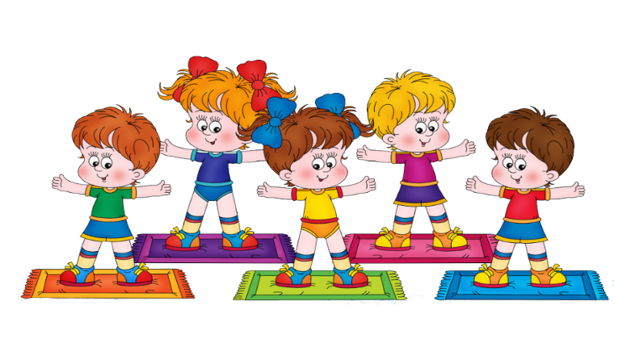
Формы организации
здоровьесберегающей работы

Slide 7
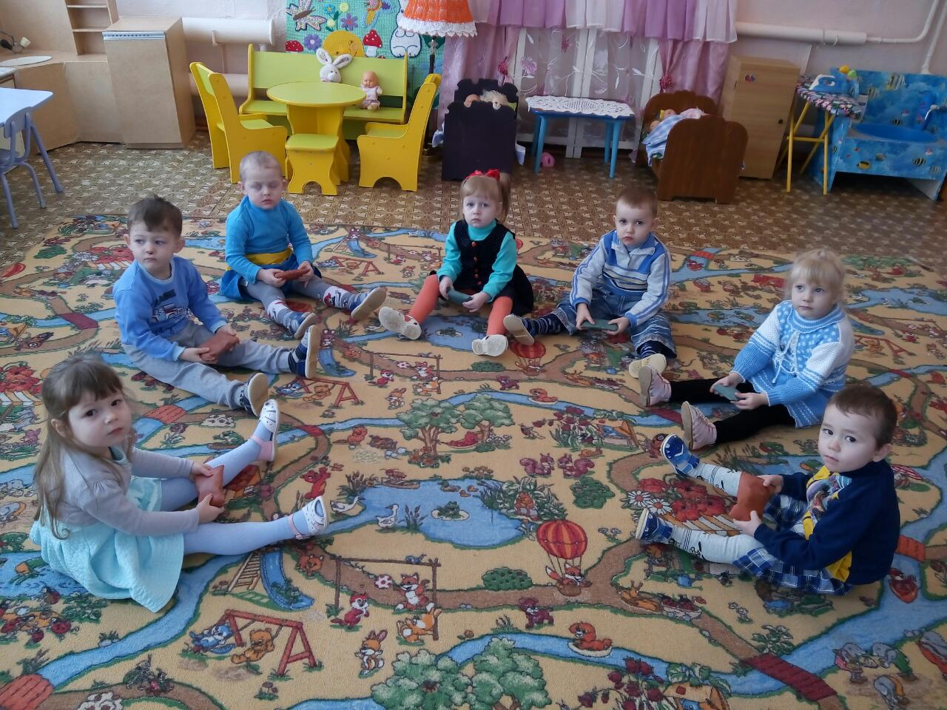
Физкультурные занятия занятия проводятся в соответствии с программой, перед занятием необходимо хорошо проветрить помещение

Slide 8
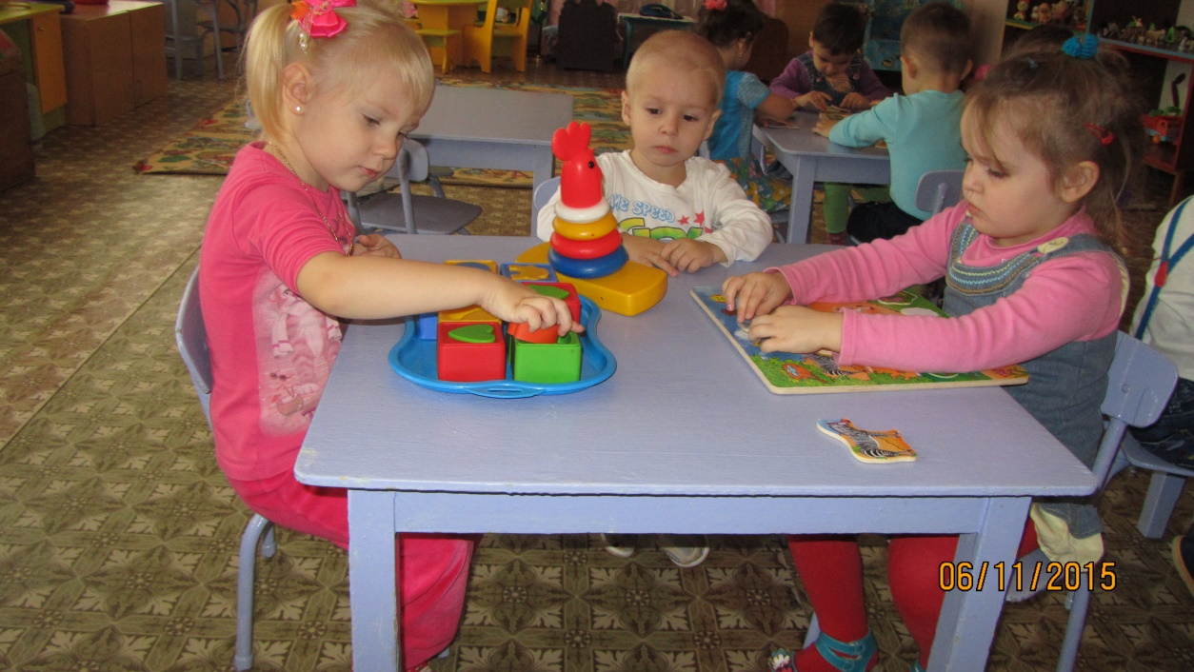
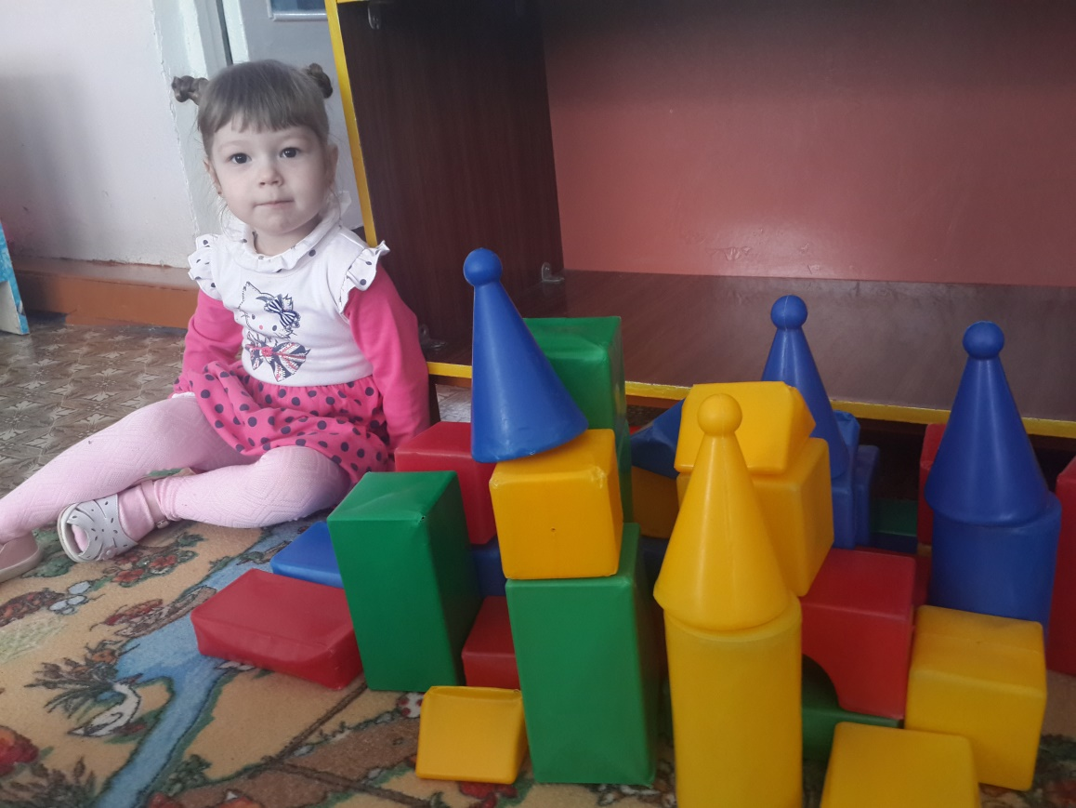
Самостоятельная деятельность детей

Slide 9
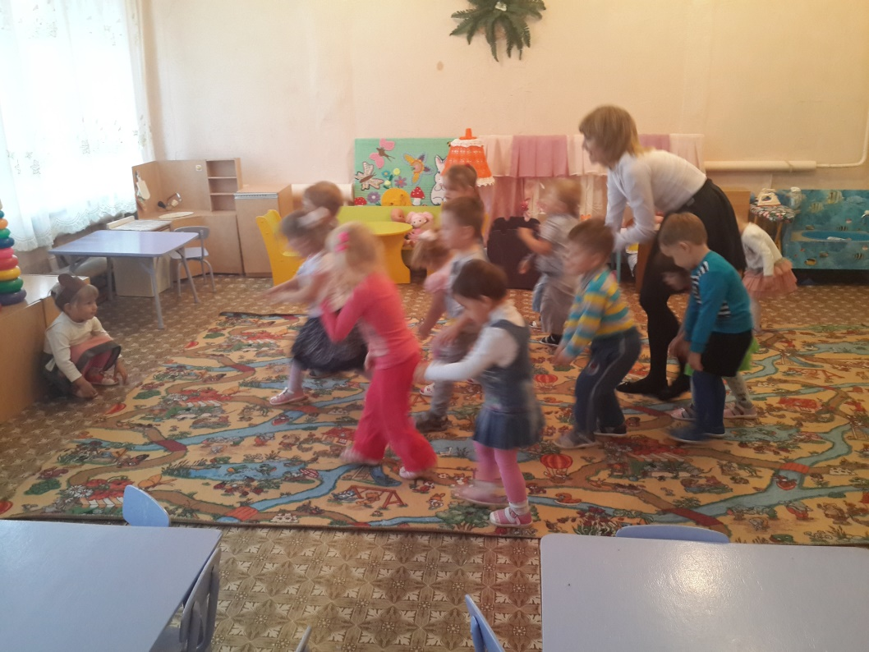
Подвижные и спортивные игры

Slide 10
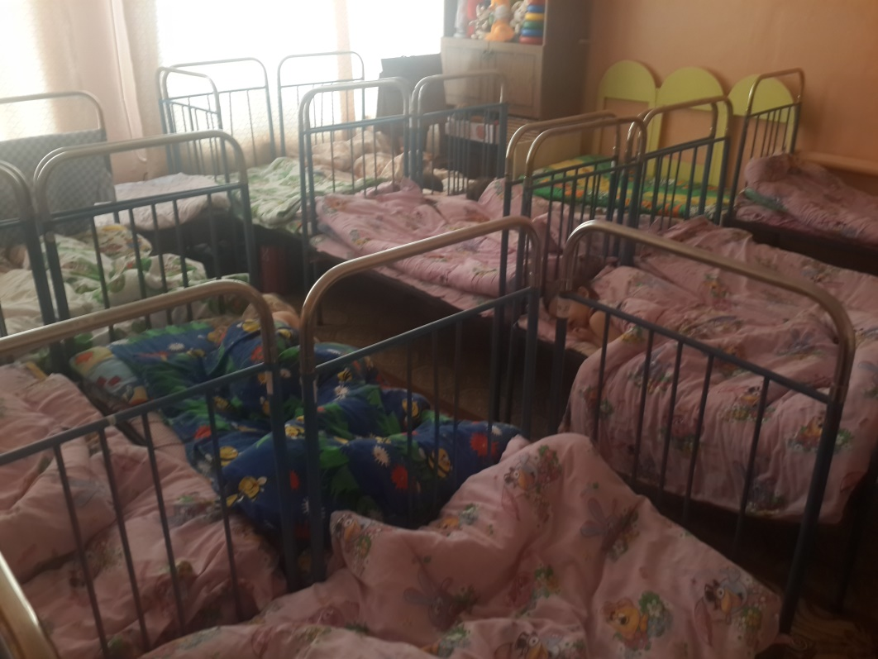
Релаксация - используется спокойная классическая музыка (Чайковский, Рахманинов), звуки природы

Slide 11
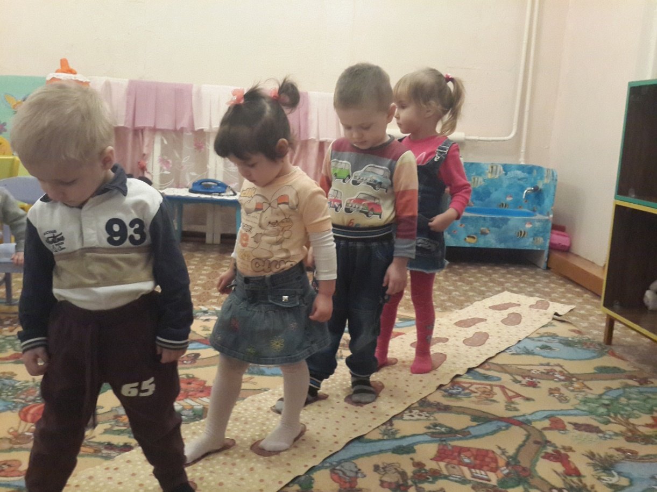
Гимнастика бодрящая, закаливание форма проведения различна: упражнения на кроватках, обширное умывание, ходьба по дорожкам «здоровья»

Slide 12
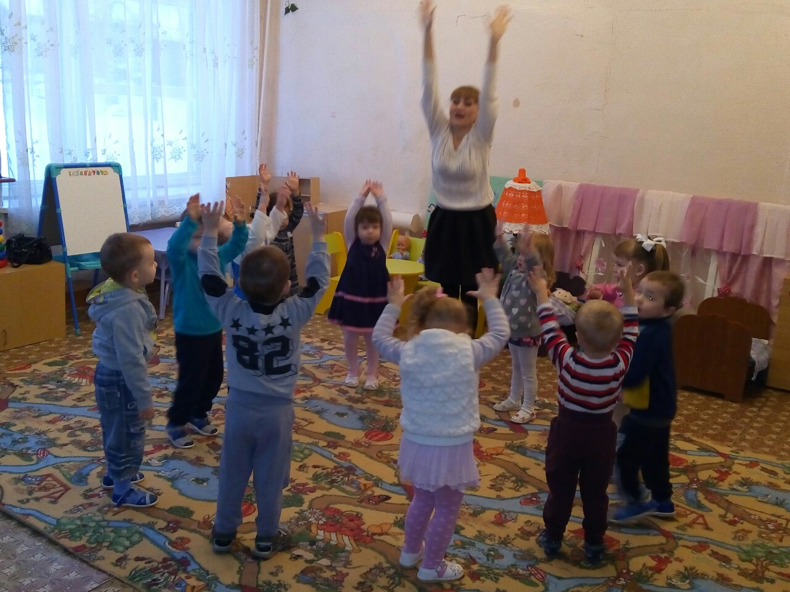
Утренняя гимнастика

Slide 13
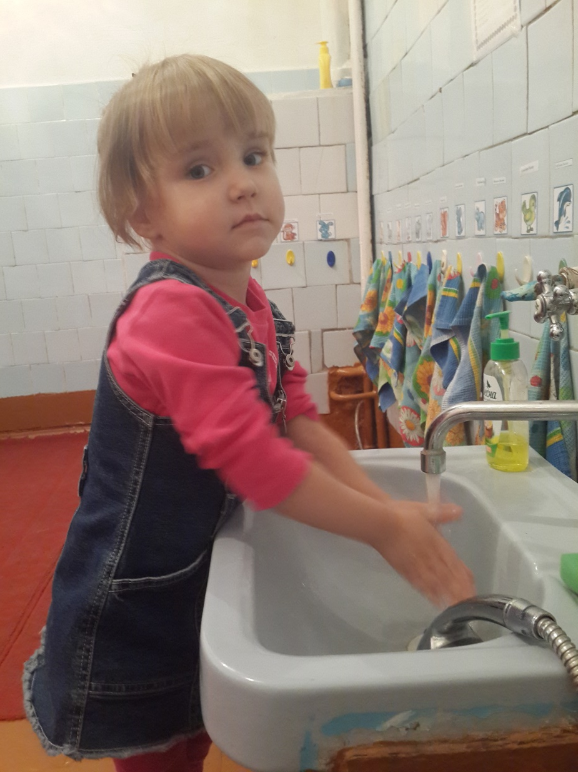
Водные процедуры…

Slide 14
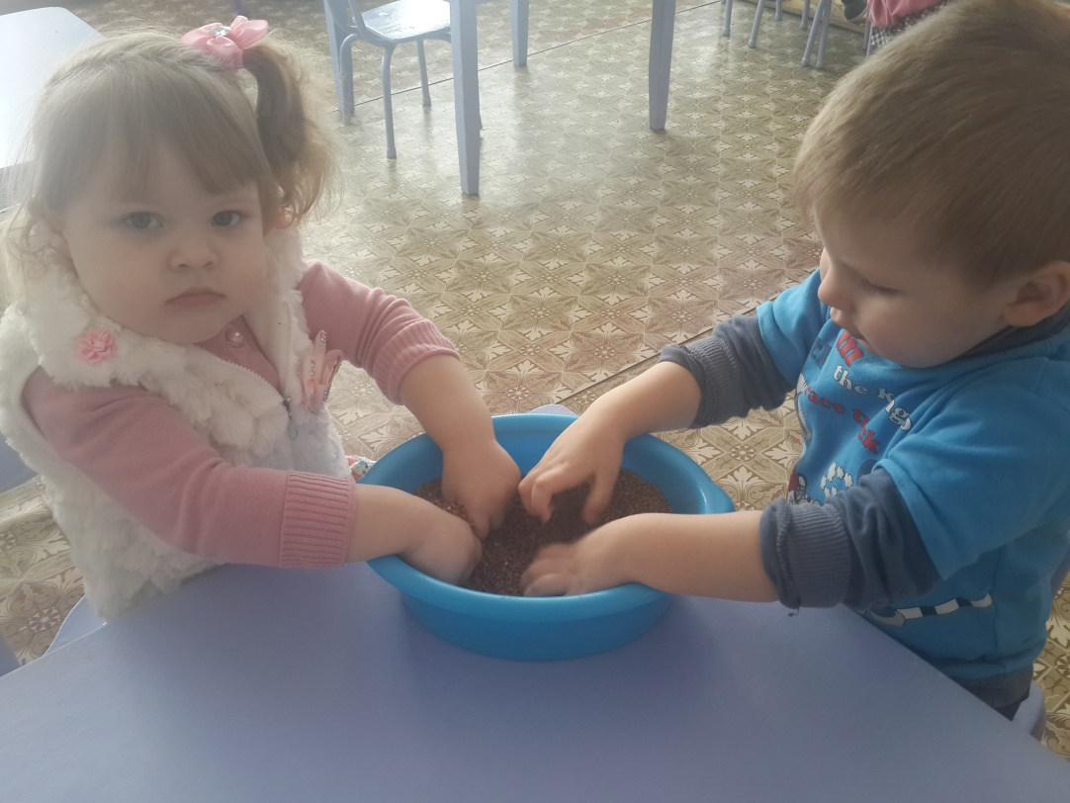
Для развития мелкой моторики необходимо сочетать пальчиковую гимнастику с самомассажем кистей и пальцев, используя «сухой бассейн»

Slide 15
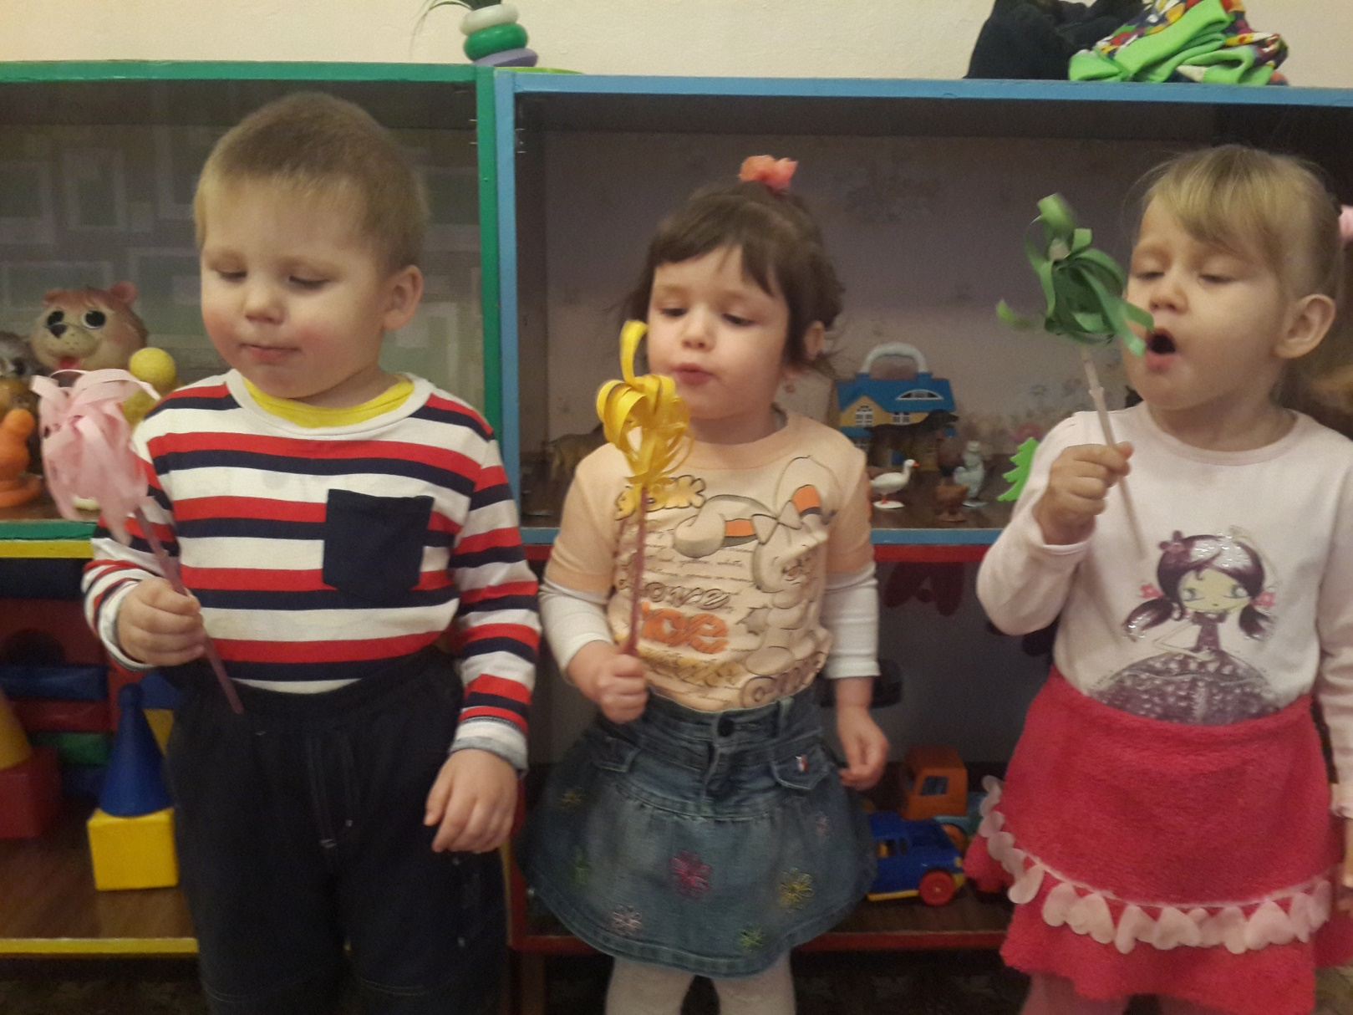
Дыхательная гимнастика

Slide 16
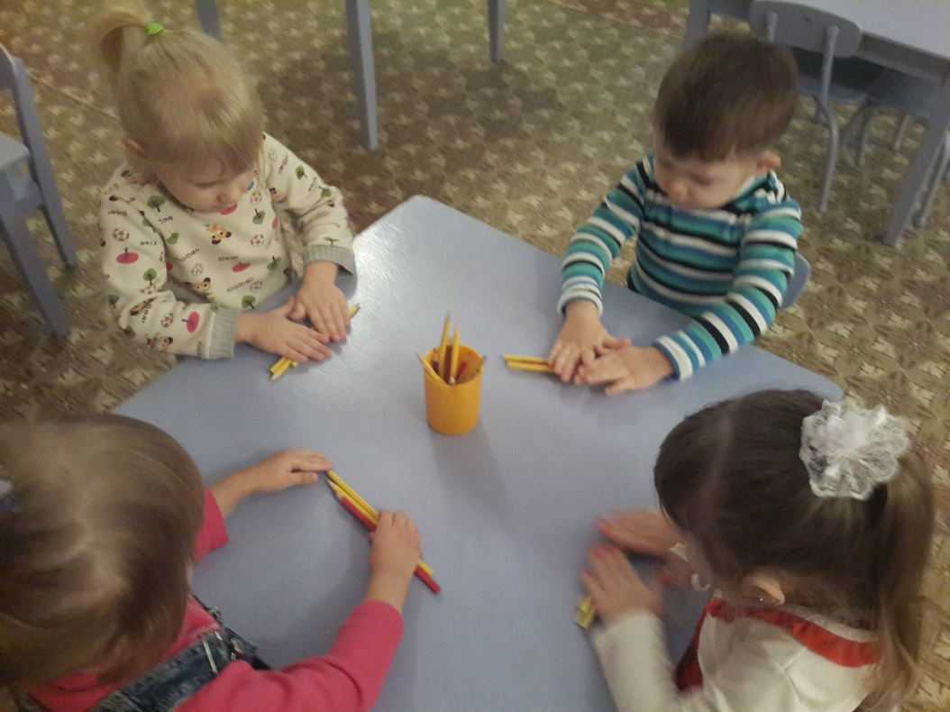
Массажные игры…

Slide 17
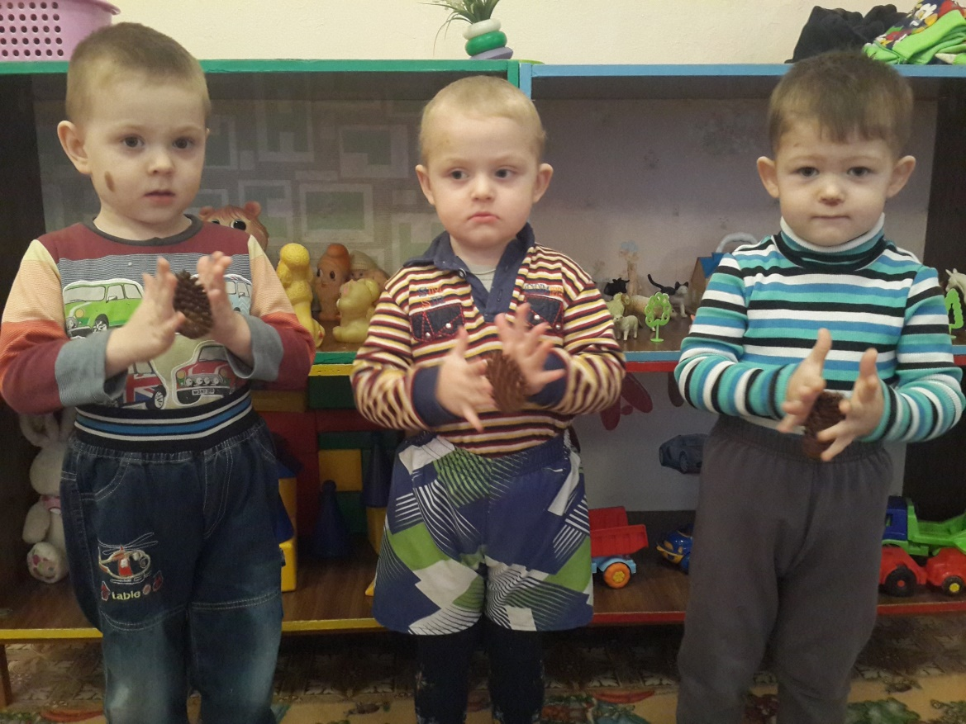

Slide 18
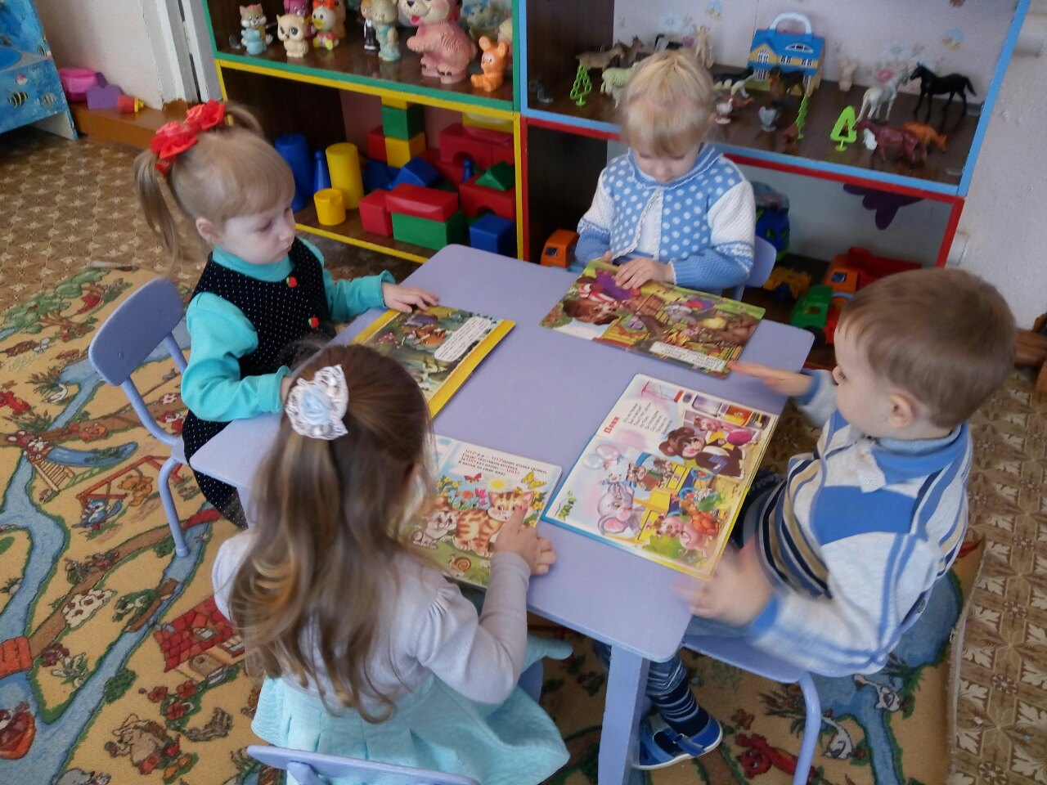
Сказкотерапия Сказку может рассказывать взрослый, либо это может быть групповое рассказывание.

Slide 19
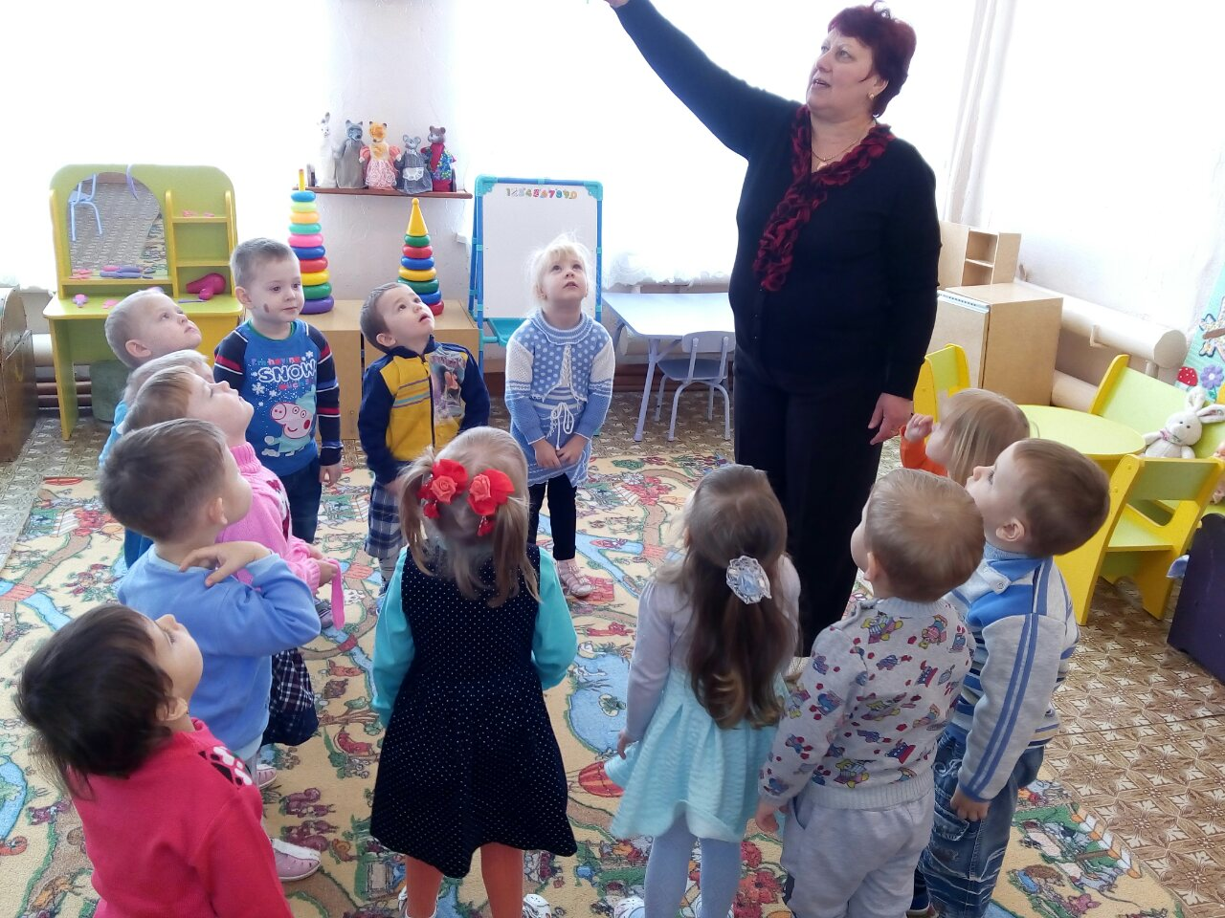
Зрительная гимнастика

Slide 20
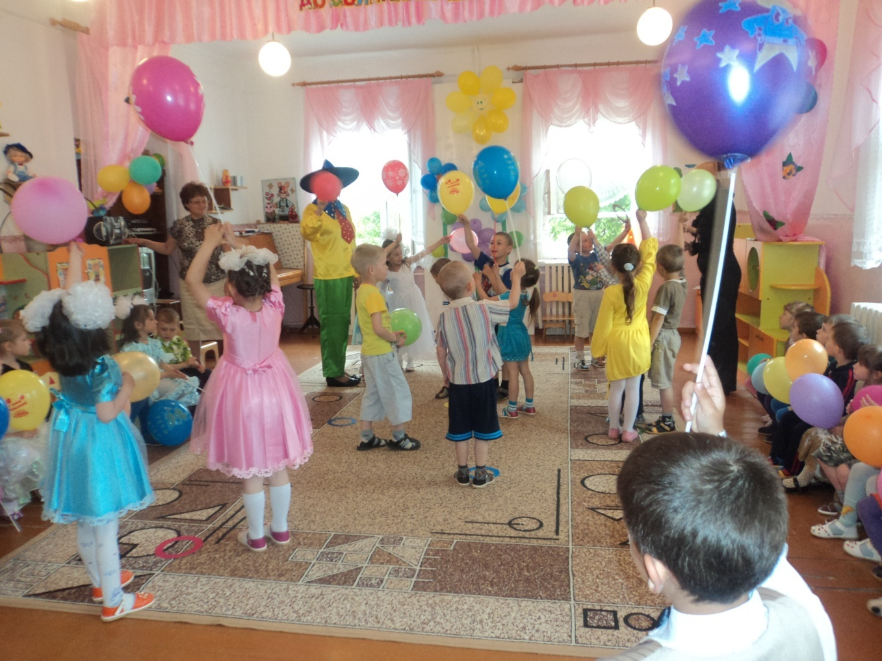
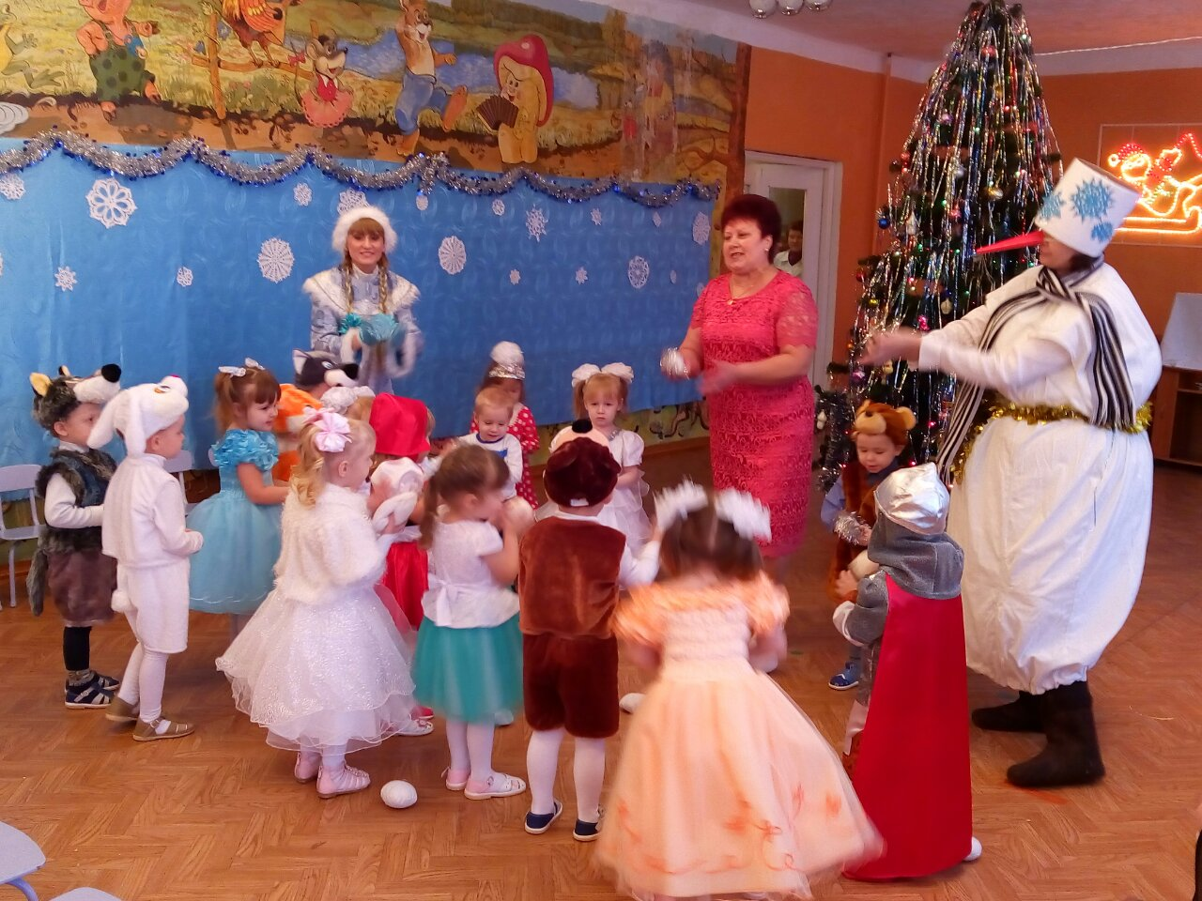
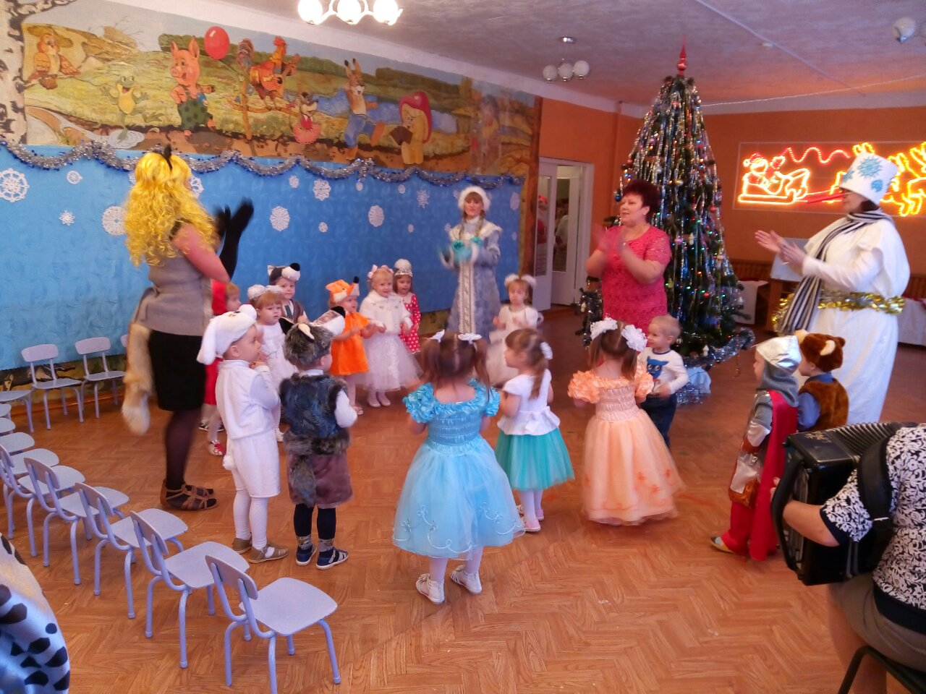
Технологии музыкального воздействия используется в качестве вспомогательного средства, для снятия напряжения, повышения эмоционального настроя.

Slide 21
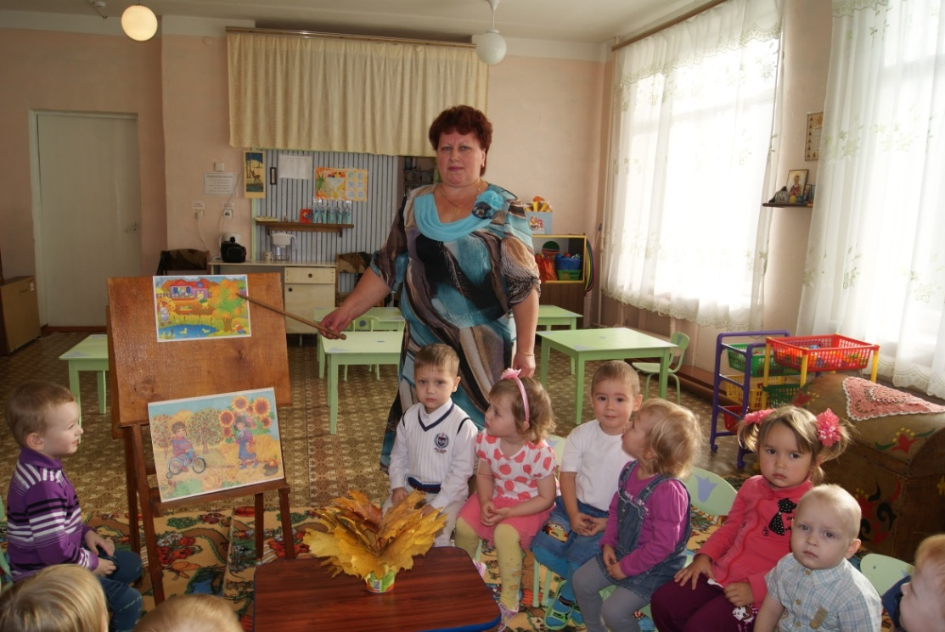
Технологии эстетической направленности реализуются на занятиях художественного цикла, при посещении музеев, театров, выставок, оформление помещений к праздникам

Slide 22
Мы стремимся к полной реализации, в жизни каждого ребенка, трех моментов:
достаточной индивидуальной умственной нагрузки
обеспечение условий для преобладания положительных эмоциональных впечатлений
полное удовлетворение потребности в движении

Slide 23
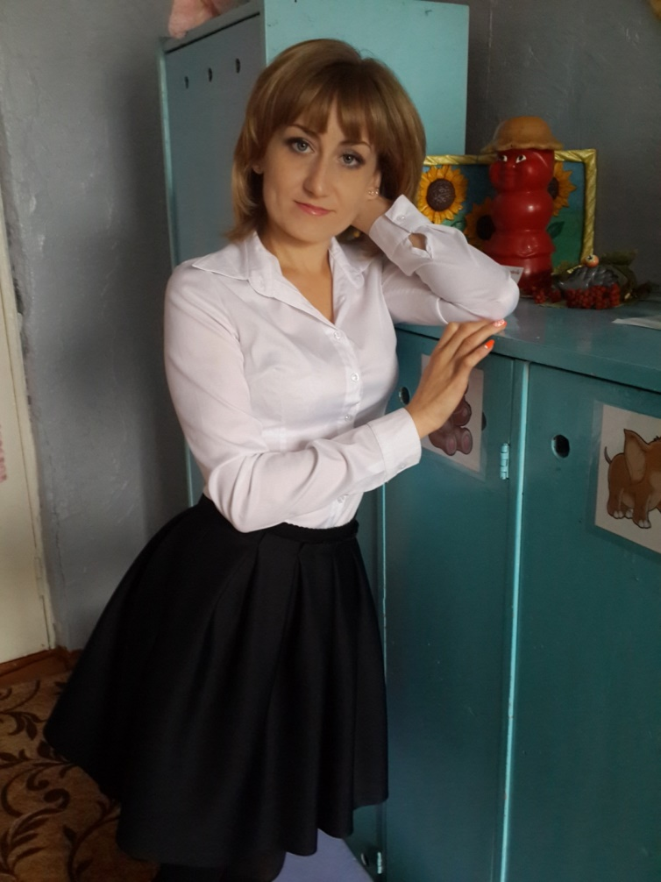
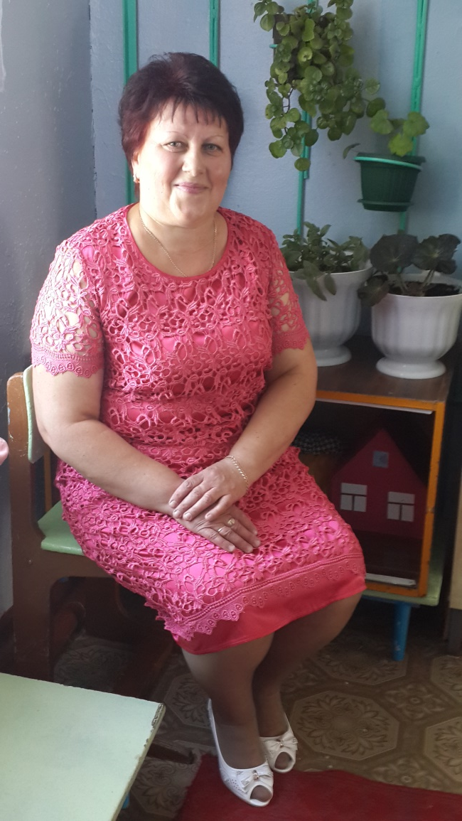
Спасибо за внимание!
В съемках принимали участие: воспитатели и дети группы «Колокольчик» Место съемки: Д/С «Аленушка»

